Slide 1

Zvyšování informační gramotnosti -
spolupráce knihovny a školy
Mgr. Dagmar Chytková

Slide 2
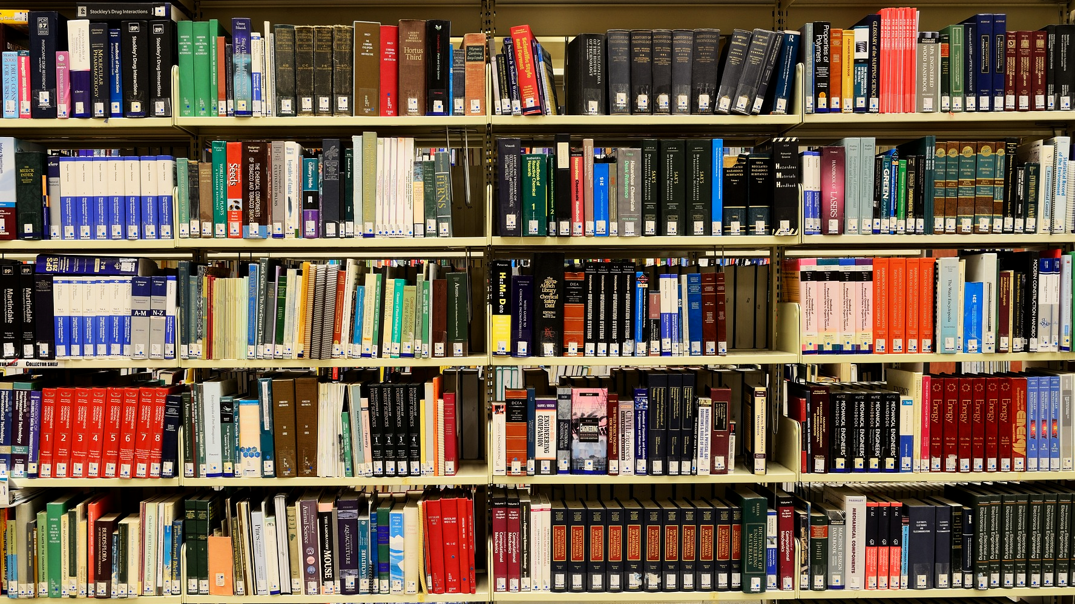
Knihovny a informační vzdělávání
Notes:
situace v ČR

Slide 3
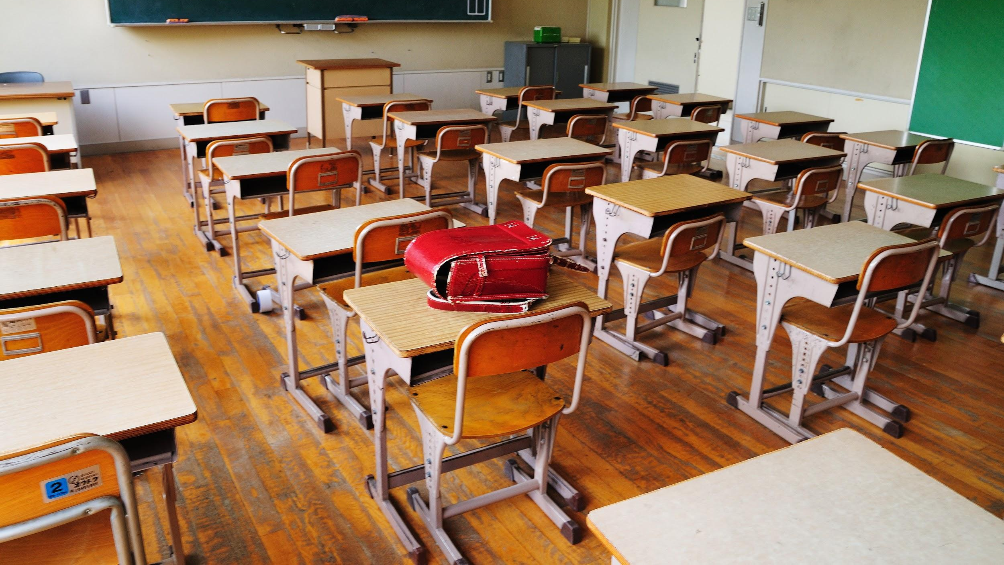
IV ve školách

Slide 4
Pro uplatnění jednotlivce ve společnosti je důležité umět zpracovat, vyhodnotit a využít podněty, které přicházejí z okolního světa
Informační vs. digitální gramotnost
IV ve školách

Slide 5
Strategie digitální gramotnosti ČR 2015 - 2020
Cíle:
zaměstnanost
konkurenceschopnost
sociální začleňování
podpora rodiny
elektronické služby veřejného sektoru
podpora systému vzdělávání a učení prostřednictvím digitálních technologií

Slide 6
Strategie digitální gramotnosti ČR 2015 - 2020
povede k využití digitálních kompetencí a pochopení jejich významu v životě jednotlivce, v ideálním případě i k nastartování jeho celoživotního učení
odstranění bariér pro přijetí digitálních technologií do života jednotlivců a institucí

Slide 7

Spolupráce knihovny a školy
Příprava
komunikace se školami,
proškolení knihovníků v oblasti informační gramotnosti a informačního vzdělávání,
vytvoření konceptu informačních lekcí a konzultacemi.

Slide 8

Komunikace se školou
rozvíjení současného vztahu
navázání nového vztahu
náprava stávajícího vztahu
komunikace shora
komunikace zespodu

Slide 9
Proškolení knihovníků v oblasti IG a IV
IG
modely IG
standardy IV
teorie vs. praxe
výzkum
IV
obsah
forma
didaktické dovednosti
psychologické dovednosti

Slide 10

Koncept lekcí
cíle
ŠVP
oblasti
představení škole
tvorba plánu
ročníky
počet žáků
počet lekcí
délka lekcí

Slide 11
Spolupráce knihovny a školy
Příprava lekce
kdo
co
jak
proč

Slide 12
Obsah přípravy
oblast IG
název lekce
cíl lekce
cílová skupina
osnova
průběh lekce
forma/metody
materiál
modifikace

Slide 13
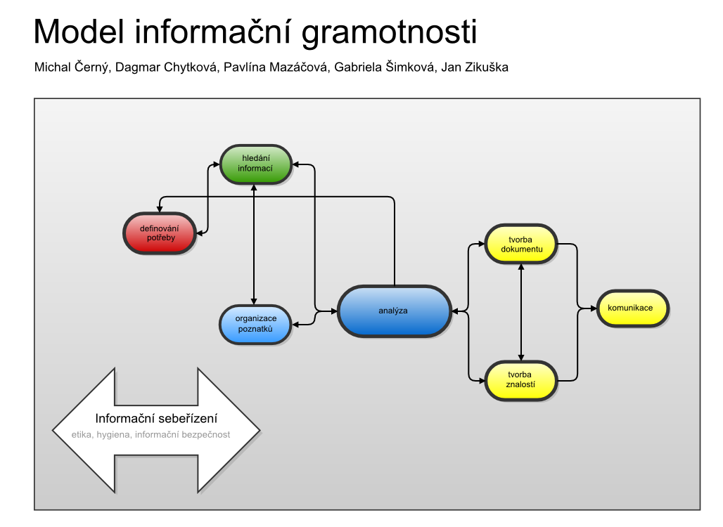
Oblast IG
Kam téma spadá, jakou dovednost bude rozvíjet?

Slide 14
Oblasti IG - prakticky
Práce s klíčovými pojmy / formulace problému a otázek
Druhy zdrojů, jejich umístění – tištěné, digitální, lidské
Jak hledat zdroje a informace
Vyhledávání na internetu – Google a jiné vyhledávače
Jak lze organizovat informace
Uchovávání informací
Hodnocení zdrojů a informací – analýza textu/rozdílných zdrojů
Prezentace informací cílové skupině
Publikování informací
Argumentace, Naslouchání
Interpretace textu
Hledání hlavních myšlenek v textu/psaní poznámek
Hledání souvislostí mez pojmy
Tvorba textu
Zpracování textu – typografie, citace,
Vizualizace informací – práce s obrazovou informací
Audiovizuální dokumenty – druhy/vyhledávání/tvorba
Paměť - způsob uchovávání informací
Informační hygiena
Etická práce s informacemi
Bezpečnost při práci s informacemi

Slide 15
Název lekce
Co po nás zůstane aneb digitální stopa
Můžeme používat sociální sítě ve škole
Porušuji právo, když si stahuji filmy?
Co dělat, když nestíhám?
Nekritizuj, inspiruj se – brainstorming prakticky
Co neví ani Google
Nejkrásnější seminárka na světě
Střihneme si aneb Tvořím své první video
O co tomu bulváru vlastně jde?
Čtu rychleji než rodiče
Jak poslouchat ve škole a doma se už neučit
Umím si zapamatovat všechny názvy kostí v těle
Děláme si poznámky aneb Nepište si ve škole všechno
Nevěřím všemu, co vidím v televizi
Proč jsem dostal poznámku – základy argumentace
Už se nebojím před tabulí

Slide 16
Cíl lekce
Znalosti
znám
vím
rozumím
Dovednosti
dovedu
umím
praktikuji
Postoje
myslím si
chápu
uvědomuji si

Slide 17
Metody
forma výuky
komunikace U - Ž
dosahování cíle

Slide 18
Jak?
Vlastní práce žáků
Učitel je průvodce a zprostředkovatel; není vševědoucí nadřazená entita
Budování respektu
Studentova reflexe učícího se procesu – porozumění cílům lekce a ztotožnění se s nimi
Myšlení + řešení problému
Rozvoj: samostatnosti, zodpovědnosti, tvořivosti

Slide 19
Metody
skupinová výuka
projektová výuka
experiment
bádání
diskuze
řešení problémů
řešení konfliktů
inscenace
Brainstorming
Myšlenkové mapy
Myšlenkové klobouky
Diskuze / debata
I.N.S.E.R.T.
Čtení s předvídáním
Pětilístek
Kreativní abeceda
V-CH-D

Slide 20
Spolupráce knihovny a školy
Evaluace lekce
kdo
co
jak
proč

Slide 21

Dagmar Chytková
d.chytkova@gmail.com
http://dagmar.ucenijeradost.cz

